Slide 1
Trip Maker 스토리보드
문서 버전 | v.1.0
문서 구분 | STORY BOARD
훈련과정명 | 안드로이드 웹앱 콘텐츠 개발자 양성 | 작성자 | 심규섭

Slide 2
Trip Maker
Android App
{Native App : Client}
Web Page
{Admin Page : Admin}
1. 여행 기간 설정
-달력으로 날짜 선택
2. 일별 일정 설정
-시간대별로 정렬
-지도에서 위치 마킹
-예상 비용 기록
3. 가계부 설정
-문자 메시지를 통해
가계부 자동 입력
-문자 서비스 거부를
위한 수동 입력
-그래프로 비용과 퍼센트를
시각화
관리자 계정 로그인
4. 체크리스트
여행 준비물들을 리스트에
작성하고 체크
5. 여행 일기
-여행 중 찍은 사진과 감상을 일기에 기록
6. 설정 & 문의
-앱 권한 설정
-버그 신고 및 제안 하기
문의 관리

Slide 3
Trip Maker 화면 구조도
사용자( Client ) : Mobile App
Intro Activity
Main Activity
MainPage1 Fragment
(Schedule Pick)
MainPage2 Fragment
(Schedule Make)
Navigation Activity
Schedule
Fragment
House Keeping Fragment
Check List
Fragment
Diary
Fragment
Post
Fragment

Slide 4
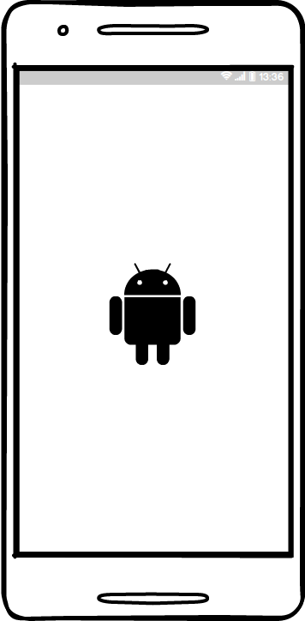
Service | Activity | Fragment
Client | Intro Activity | X
Company Logo

Slide 5
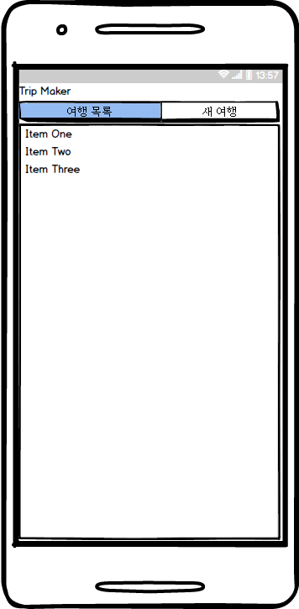
Service | Activity | Fragment
Client | Main Activity | MainPage1
Title
View Pager Tab Layout
- 탭으로 메뉴 선택
Item List
새 여행에서 만든
일정들이 등록됨

Slide 6
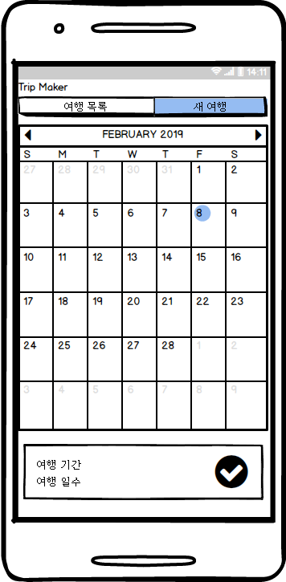
Service | Activity | Fragment
Client | Main Activity | MainPage2
Calendar
- 날짜 선택
여행 기간 / 여행 일수
선택한 날들의
기간 과 일수 표시
Button
- 클릭 시 일정 생성

Slide 7
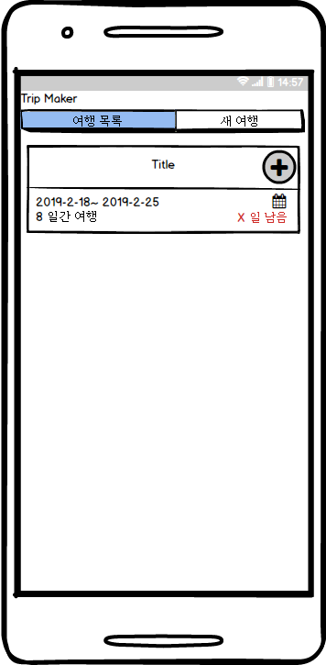
Service | Activity | Fragment
Client | Main Activity | MainPage1
새 여행에서
Item 생성한 모습
제목 과 버튼 모음
버튼 클릭 시
하위 버튼들이 업됨
여행 기간과 일 수
남은 일 수 표시

Slide 8
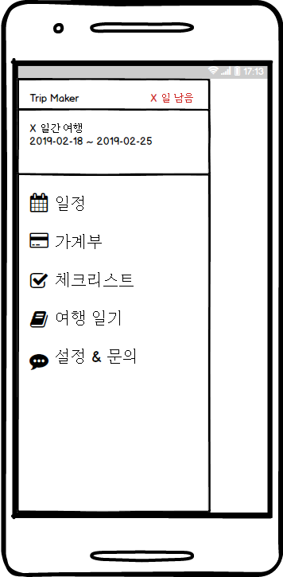
Service | Activity | Fragment
Client | Navigation Activity | X
Navigation drawer

Slide 9
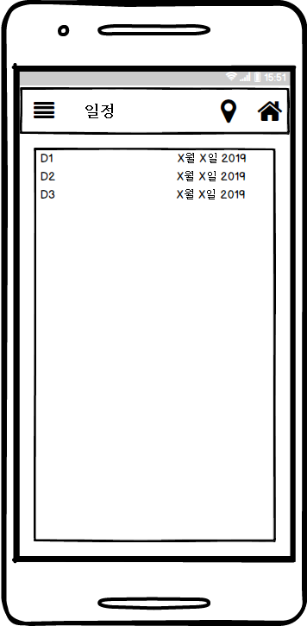
Service | Activity | Fragment
Client | Navigation Activity | Schedule
Schedule List
클릭 시 스케줄 추가
리스트 안에 리스트

Slide 10
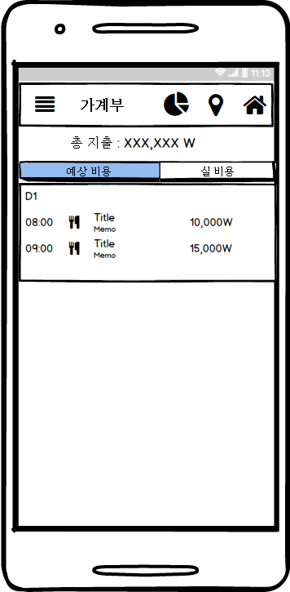
Service | Activity | Fragment
Client | Navigation Activity | Home keeping
그래프 버튼
항목들을 그래프로 보여줌
비용 리스트
입력 시간, 위치,
제목, 메모, 타입, 가격
을 입력하면 생성

Slide 11
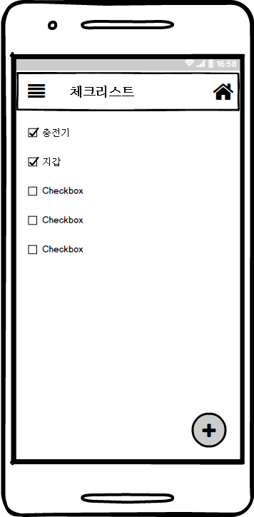
Service | Activity | Fragment
Client | Navigation Activity | Check List
체크리스트
체크리스트
추가 버튼

Slide 12
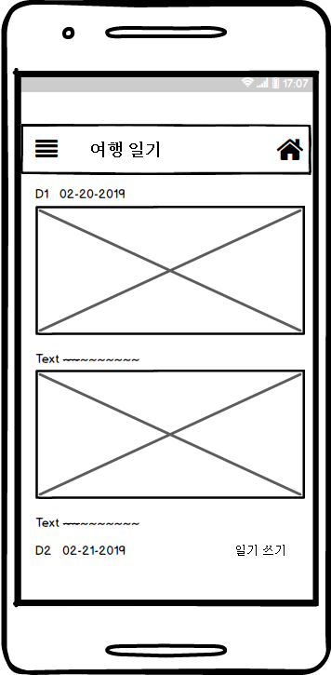
Service | Activity | Fragment
Client | Navigation Activity | Diary
일기 리스트
이미지와 텍스트로 일기 생성
클릭 시 추가

Slide 13
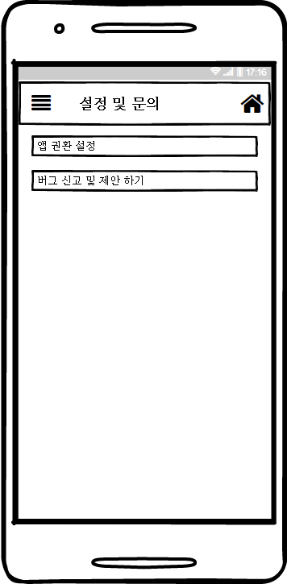
Service | Activity | Fragment
Client | Navigation Activity | Post
게시판 작성 창으로 이동

Slide 14
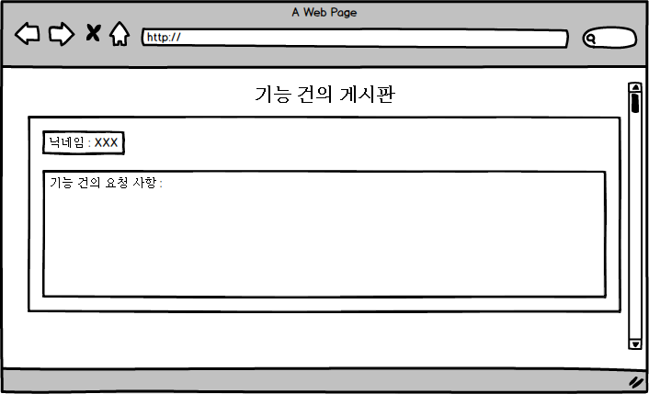
Project | Sample App | 문서명 | 스토리보드 |  | 버전 | v1.0
시스템명 | Desktop Web Browser & Mobile Web Browser | 개발방법 | 반응형 웹사이트 |  | page | 6
화면구분 | Admin.html> 기능 건의 게시글 관리 | 서비스구분 | 관리자(Admin) |  | 작성자 | 심규섭

Slide 15
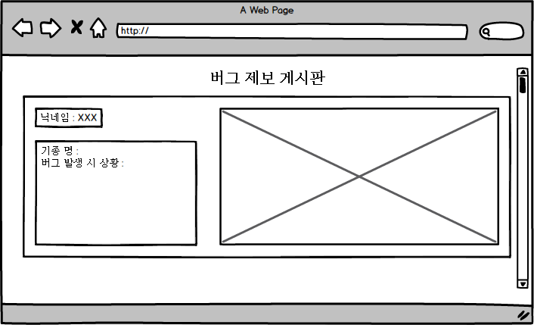
Project | Sample App | 문서명 | 스토리보드 |  | 버전 | v1.0
시스템명 | Desktop Web Browser & Mobile Web Browser | 개발방법 | 반응형 웹사이트 |  | page | 6
화면구분 | Admin.html> 버그 제보 게시글 관리 | 서비스구분 | 관리자(Admin) |  | 작성자 | 심규섭

